Slide 1
Fontes musicais da Biblioteca Nacional para a pesquisa da música brasileira do século XIX
Biblioteca Nacional - RJ
2019

Slide 2
Trajetória musicológica
Interesse pela musicologia a partir da atividade como intérprete, cantor de coro e instrumentista de orquestra.
Marcos iniciais: Concerto de música colonial na Capela do Amparo em Petrópolis e Cursos de Verão no IMCP e de Prados (MG).
Referências: Ernani Aguiar, Cleofe Person de Mattos, Francisco Curt Lange e Ademar Campos Filho.

Slide 3
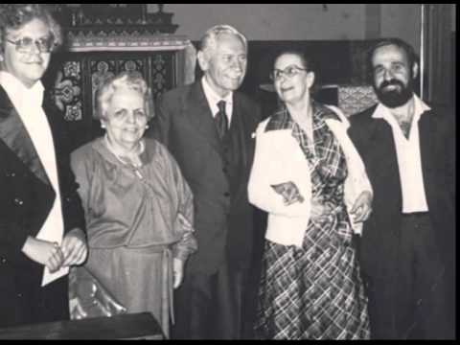
Concerto na Capela do Amparo Ernani Aguiar, Hebe Machado Brasil, Francisco Curt Lange, Cleofe Person de Mattos e Gilberto Bittencourt

Slide 4
Contato com a historiografia musical brasileira: Cernicchiaro, Guilherme de Melo, Renato Almeida, Mário de Andrade, Luiz Heitor, Jaime Diniz e Ayres de Andrade.
Primeiros artigos: Jornal Culturarte de Petrópolis.
Segundo marco: Mestrado em Musicologia na UNIRIO tendo como objeto de estudo a ópera brasileira.
Referências: Ricardo Tacuchian e José Maria Neves.
Terceiro marco: Descoberta da 8ª. Lição de Lobo de Mesquita no acervo de Frei Pedro Sinzig no IMCP.
Outras referências: Aloísio Viegas, Régis Duprat e Mercedes Reis Pequeno.

Slide 5
Desdobramentos do Mestrado
Início da participação em eventos científicos: II Simpósio Latino-Americano de Musicologia – 1998.
Primeiros trabalhos musicológicos publicados: “Jerônimo de Souza Lobo no panorama da música mineira do século XVIII” (com catálogo de obras) Anais do II SLAM, 1999.
Edição, execução e gravação da 8ª. Lição de Lobo de Mesquita.

Slide 6
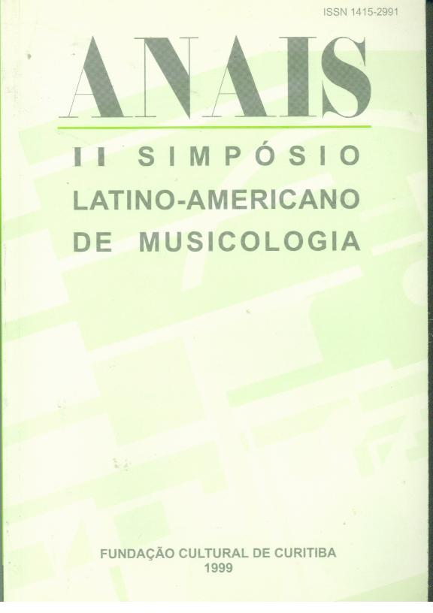
II Simpósio Latino-Americano de Musicologia Curitiba - 1998

Slide 7
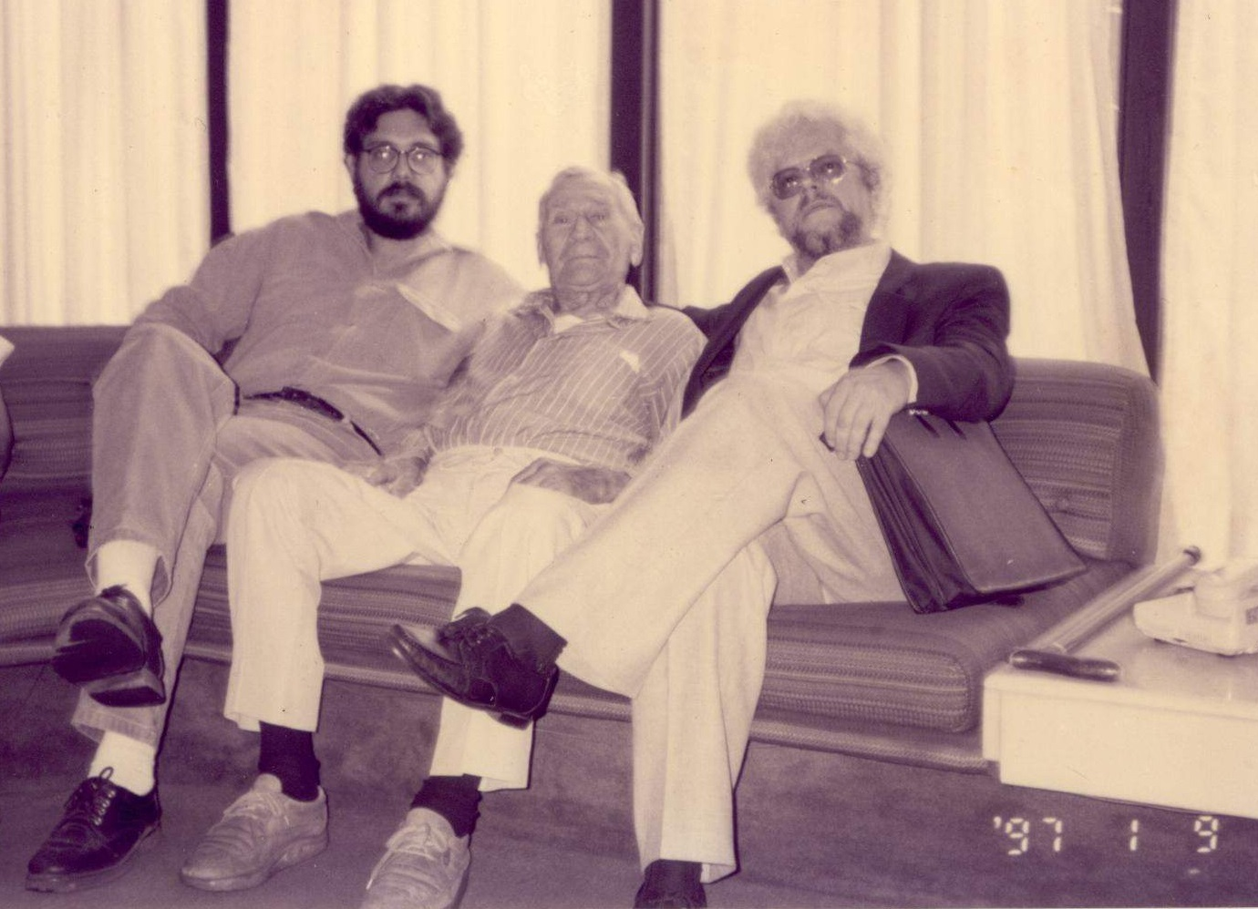
II Simpósio Latino-Americano de Musicologia André Cardoso, Curt Lange e Ernani Aguiar

Slide 8
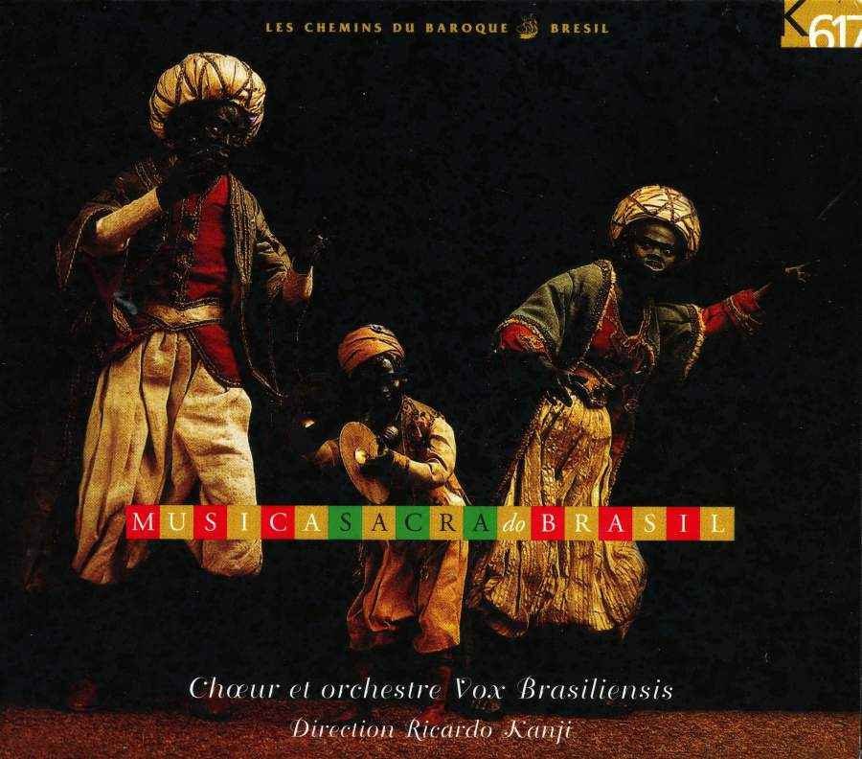
8ª. Lição para as Matinas de Quarta-Feira Santa Emerico Lobo de Mesquita Ricardo Kanji e Vox Brasiliensis – Selo K617 (França)

Slide 9
Aprofundamento da pesquisa sobre a música brasileira do século XIX: início do doutorado com a pesquisa sobre a Capela Real e Imperial.
Quarto marco: Doutorado em Musicologia na UNIRIO.
Intensa pesquisa em documento: Biblioteca Nacional, Arquivo Nacional, Cabido Metropolitamo do Rio de Janeiro, Biblioteca Alberto Nepomuceno e Instituto Histórico e Geográfico Brasileiro.

Slide 10
Desdobramentos do Doutorado
Artigos para a Revista Brasileira de Música (V. 22/1, 2002), para os Anais do V Encontro de Musicologia Histórica de Juiz de Fora (2002) e para o livro “Música e história no longo século XIX” da Casa de Rui Barbosa (2011).
Primeiro prêmio no II Concurso José Maria Neves de Monografias da ABM e publicação de “A música na Capela Real e Imperial do Rio de Janeiro” (ABM, 2005).
Convite de Vasco Mariz e Paulo Roberto Pereira para escrever “A música na Corte de D. João VI” (Ed. Martins Fontes, 2008).
Convite de Edino Krieger para a direção artística dos eventos musicais dos 200 anos da chegada da Corte Portuguesa (2008).

Slide 11
Acervo da Biblioteca Nacional
Cartografia.
Iconografia.
Manuscritos.
Música e Arquivos Sonoros.
Obras Gerais.
Obras Raras.
Obras de Referência e Coleções.
Periódicos.

Slide 12
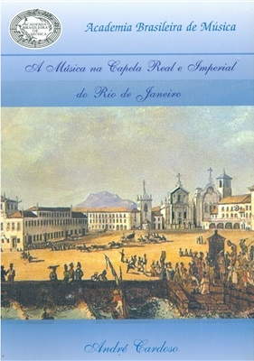
A música na Capela Real e Imperial do RJ Academia Brasileira de Música - 2005

Slide 13
Trabalho caracterizado pelo objeto específico (Capela Real) em ampla abordagem temporal, desde a fundação da Capela Real de Lisboa (séc. XII) até a extinção da Capela Imperial com o golpe da República (1889).
Objetivo: traçar a história da instituição, avaliar sua importância para a música do Brasil e do Rio de Janeiro, abordar o trabalho de seus profissionais (mestres, músicos e cantores), as obras compostas e executadas e a organização do coro e da orquestra), os primeiros conjuntos musicais estáveis estatais do país. Aborda exclusivamente o repertório praticado na instituição, com ênfase na música sacra.
Resultou em amplo levantamento de dados sobre a vida musical do Rio de Janeiro e seus músicos.

Slide 14
Alguns compositores abordados
José Maurício Nunes Garcia
Marcos Portugal – 6 obras
Simão Portugal – 1 obra
Archangelo Fioritto – 6 obras
Francisco Manoel da Silva
Hugo Bussmeyer – 8 obras
Gioachino Gianinni – 29 obras
Manoel Joaquim de Macedo – 4 obras

Slide 15
Fontes da Biblioteca Nacional
Setor de Música e Arquivo Sonoro – Marcos Portugal
Material | Partitura
Localização | Música - MS
Ent. princ. | Portugal, Marcos Antônio, 1762-1830
Título | Missa breve com todo o instrumental
Assuntos | Orquestra

Slide 16
Fontes da Biblioteca Nacional
Setor de Manuscritos – José Maurício Nunes Garcia
Material | Documento textual
Localização | Manuscritos - C-0954, 022
Ent. princ. | Garcia, Jose Mauricio Nunes, padre, mestre da Capela Real
Título | Requerimento encaminhado ao Ministério do Império, solicitando que seja determinando um ordenado, pela Aula de Musica Publica, que leciona gratuitamente
Ano | 1822

Slide 17
Fontes da Biblioteca Nacional
Setor de Manuscritos - Elias Antônio da Silva
Material | Documento textual
Localização | Manuscritos - C-0017, 022
Ent. princ. | Silva, Elias Antônio da
Título | Requerimento encaminhado ao Ministério do Império, solicitando inclusão de seu nome na folha de pagamento do Coro da Real Capela e condecoração do Hábito de Cristo
Ano | 1817-1829

Slide 18
C-017,022 (4)
“José Maurício Nunes Garcia, Presbítero secular, Cavalheiro da Ordem de N. S. J. C. e Mestre da Capela Imperial por Sua Magestade o Imperador. Attesto que Elias Antônio da Silva, Músico cantor da Imperial Capela serve no naipe dos sopranos a douze annos com muito zello, (...) Tem servido doente, como ainda serve, e pelo seo bom comportamento se tem mostrado digno da estima dos Mestres e de todos os seos companheiros (...)”
25 de setembro de 1829

Slide 19
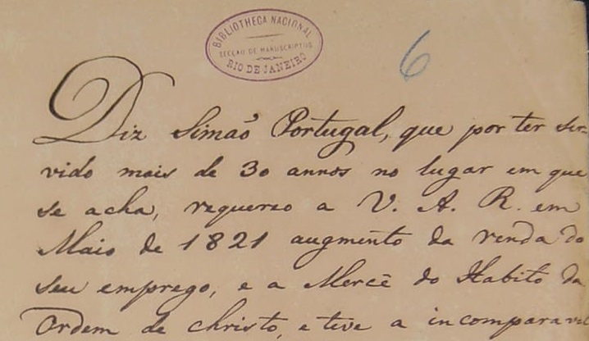
Fontes da Biblioteca Nacional
Setor de Manuscritos
Carta de Simão Portugal - 1822
Biblioteca Nacional – C59,10 (4)

Slide 20
A música na Corte de D. João VI Ed. Martins Fontes - 2008

Slide 21
Trabalho caracterizado pelo objeto amplo (diferentes instituições e gêneros musicais) em restrita abordagem temporal, 1807-1821.
Objetivo: mostrar a diversidade da vida musical do período joanino e a importância que representou a transferência da Corte portuguesa para o incremento de novas práticas musicais, com o intenso intercâmbio com a Europa, a chegada de novos músicos, a renovação e a atualização do repertório e a criação de instituições musicais como o Teatro São João e a Imperial Câmara.
Aborda a música sacra, militar, de câmara, sinfônica, ópera, balé e as práticas populares.

Slide 22
Novos compositores abordados
Damião Barbosa Araújo (Bahia)
José Joaquim de Souza Negrão (Bahia)
Teodoro Ciro de Souza (Bahia)
Bernardo José de Souza Queiroz
Joaquim Manoel da Câmara
Gabriel Fernandes da Trindade
Cândido Inácio da Silva
D. Pedro I

Slide 23
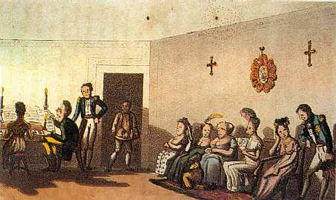
Fontes da Biblioteca Nacional
Setor de Iconografia
“Petite soirée no Rio” Sketches of Portuguese life, manners, costume and character, Londres, 1816.

Slide 24
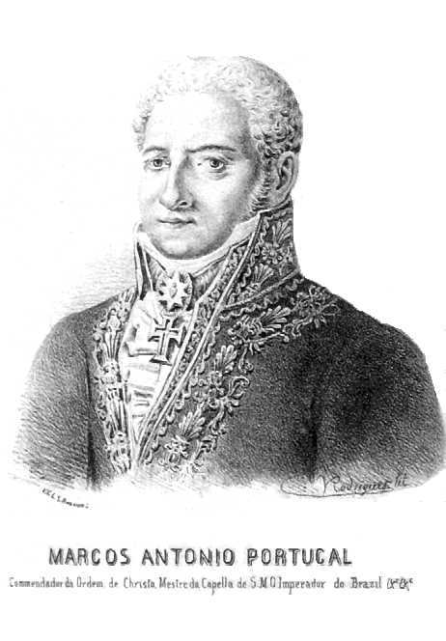
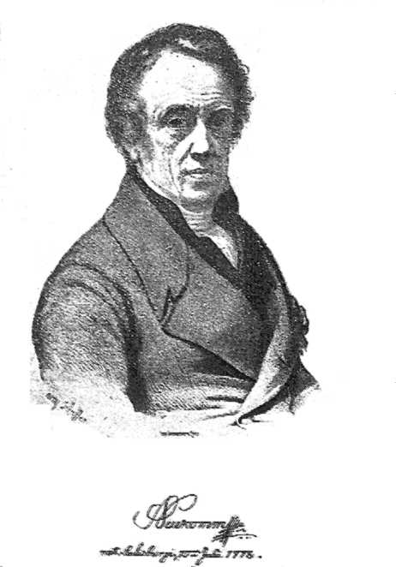
Marcos Portugal e Sigismund Neukomm Acervo da Biblioteca Nacional

Slide 25
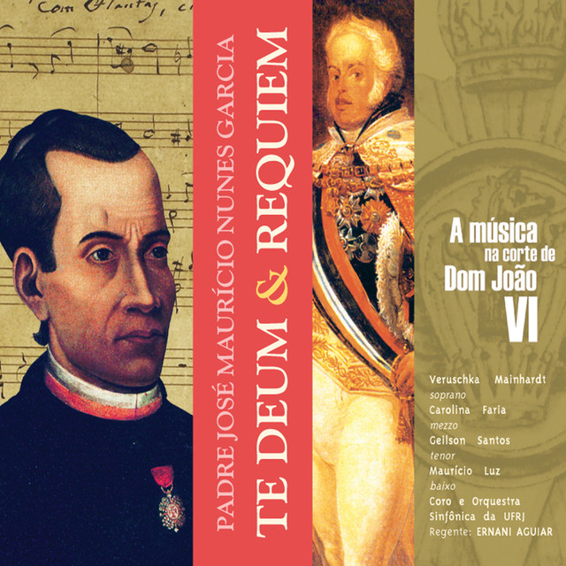
A música na Corte de D. João VI J.M.N.G. – Te Deum & Requiem Selo Biscoito Fino - 2008

Slide 26
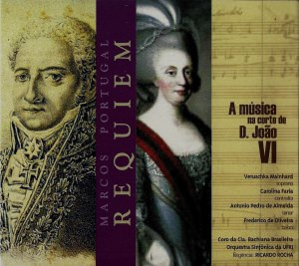
A música na Corte de D. João VI Marcos Portugal – Requiem Selo Biscoito Fino - 2008

Slide 27
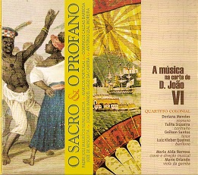
A música na Corte de D. João VI O Sacro e o Profano – Quarteto Colonial Selo Biscoito Fino - 2008

Slide 28
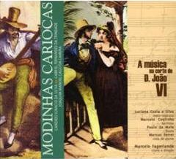
A música na Corte de D. João VI Modinhas cariocas Selo Biscoito Fino - 2008

Slide 29
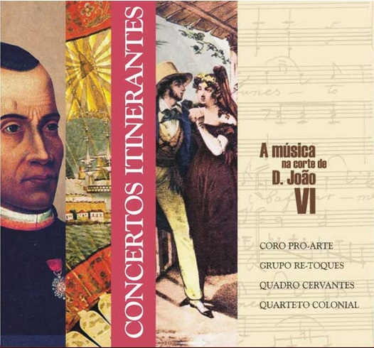
A música na Corte de D. João VI Concertos itinerantes 2008

Slide 30
Fontes da Biblioteca Nacional
Publicações
Catálogos de exposições
Anais da Biblioteca Nacional
Biografia do Padre José Maurício por Cleofe Person de Mattos.
O Guarani, canto de guerra, canto de vitória de Silvio Barbato.

Slide 31
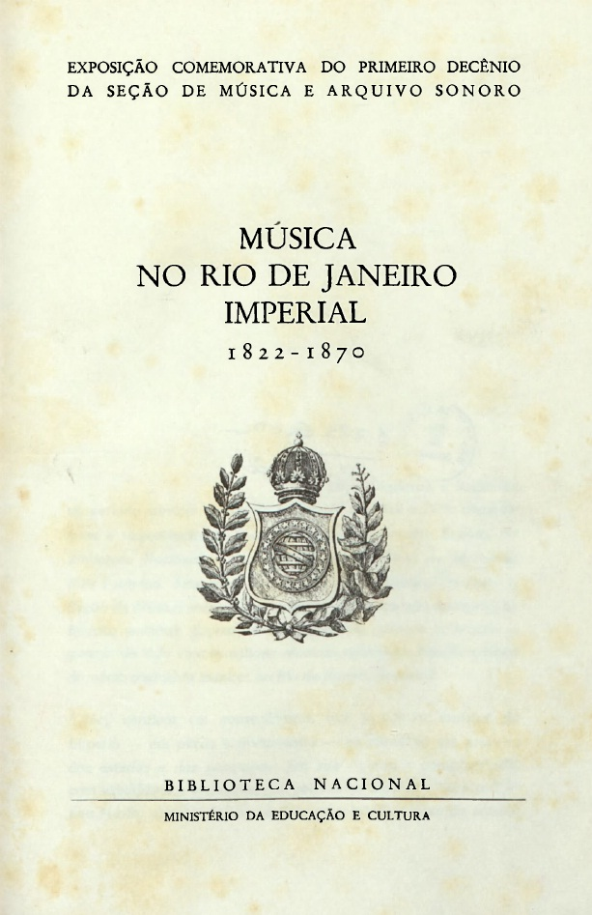
Música no Rio de Janeiro Imperial – 1822-1870 Exposição comemorativa do primeiro decênio da SMAS - 1962

Slide 32
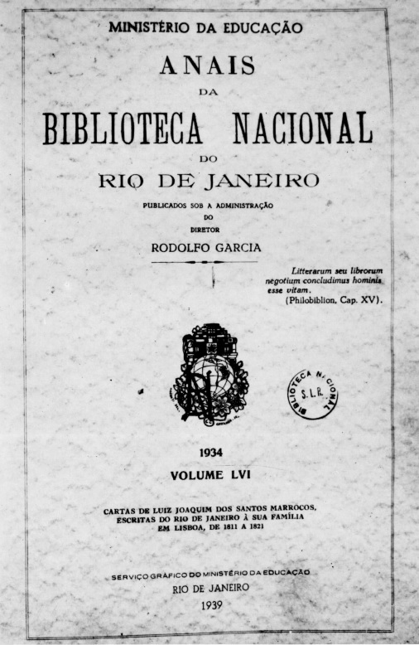
Anais da Biblioteca Nacional – 1934 – V.56 – 1939 Cartas Luis dos Santos Marrocos - Bibliotecário

Slide 33
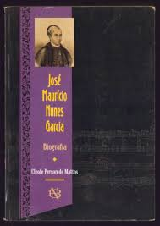
José Maurício Nunes Garcia - Biografia Biblioteca Nacional – 1ª. Edição - 1997

Slide 34
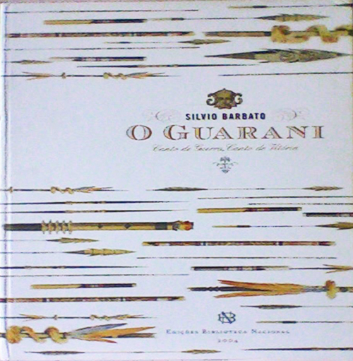
O Guarani, canto de guerra, canto de vitória Ed. Biblioteca Nacional - 2004

Slide 35
Projeto Carlos Gomes Catálogo de obras e site do compositor - 2016

Slide 36
Projeto Carlos Gomes
Objetivos
Inventariar a localização das fontes musicais, primárias e secundárias, da obra completa de Carlos Gomes e realizar a sistematização e consolidação dos dados em base unificada;
Elaborar o catálogo da obra completa de Carlos Gomes em formato eletrônico, com ferramentas de busca;
Criar site do Projeto Carlos Gomes e disponibilizar o catálogo online em português, inglês e italiano;
Revisar e editorar algumas de suas obras;
Organizar concertos e gravações.

Slide 37
Projeto Carlos Gomes
Equipe de pesquisadores
André Cardoso (UFRJ
Lutero Rodrigues (UNESP)
Maria Alice Volpe (UFRJ)
Mário Alexandre Barbosa (CPII)
Marcos Virmond (USC – Bauru)
Lenita Waldige (UNICAMP)

Slide 38
Projeto Carlos Gomes
Acervos pesquisados
Biblioteca Nacional (RJ)
Escola de Música da UFRJ (RJ)
Museu Carlos Gomes de Campinas (SP)
Museu Histórico Nacional (RJ)
Museu Imperial de Petrópolis (RJ)

Slide 39
Antônio Carlos Gomes, compositor de dois mundos
Programa Memória do Mundo da UNESCO
Arquivo Nacional
Escola de Música da UFRJ
Biblioteca Nacional
Instituto Histórico e Geográfico Brasileiro (IHGB)
Museu Carlos Gomes de Campinas
Museu Histórico Nacional
Museu Imperial
Museu da UFPA

Slide 40
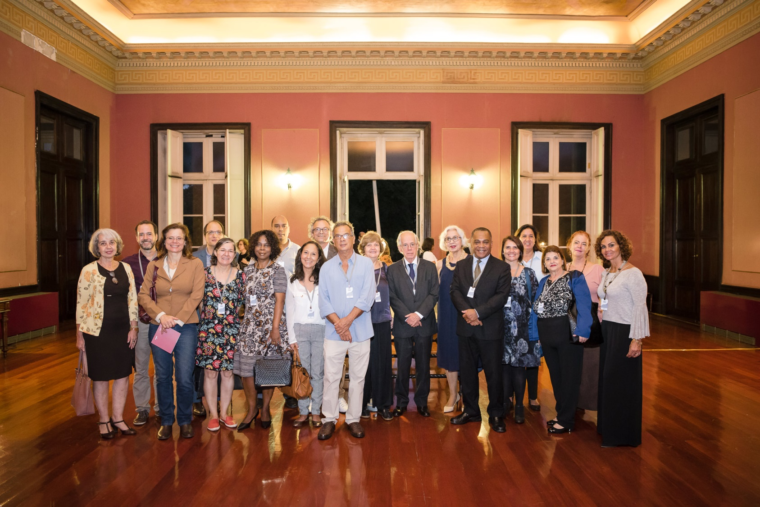
Cerimônia de entrega do certificado Memória do Mundo em 22/03/2017 no AN

Slide 41
Trabalhos atuais
Organização de catálogos de obras
Carlos Gomes (1836-1896)
Mário Tavares (1928-2003)
José Siqueira (1907-1985)

Slide 42
NEVES, José Maria. Arquivos de manuscritos musicais brasileiros: breve panorama. I Simpósio Latino-Americano de Musicologia, Curitiba, 10 a 12 de janeiro de 1997. Anais. Curitiba: Fundação Cultural de Curitiba: 1998.
os catálogos possibilitam o mapeamento da produção musical nacional e alimentam os estudos analíticos relativos a ela, sendo um dos “principais instrumentos para a preservação de nossa memória musical”

Slide 43
Catálogo José Siqueira (CJS)
Parceria EM/UFRJ e ABM
Etapas do trabalho
Separação do material - EM
Catalogação na Base Minerva – EM
Transferência do acervo - ABM
Digitalização do acervo – ABM
Organização do catálogo de obras – ABM
Devolução do acervo - ABM

Slide 44
Catálogos ABM
Texto - Local e Data
Instrumentação - Movimentos
Duração - Estreia
Edição - Localização
Observações - Gravações

Slide 45
Entrada no CJS da ABM
415- ARTE-HARMONIA-RITMO (Suíte)
Local e Data: [1937].
Instrumentação: s.i.
Duração: s.i.
Estréia: em 27/05/1937 no TMRJ pela OSTM e José Siqueira (reg.).
Edição: s.i.
Obs: 1) Obra não localizada; 2) Concerto de estréia realizado “em benefício da Polyclinica Geral do Rio de Janeiro”; 3) Nota no programa do concerto de estreia: “A primeira parte desta Suíte, ocupa-se da arte no ponto de vista musical, por isso, procuramos tratar da maneira melhor possível, os dois temas nela expostos. A segunda parte, isto é, a Harmonia, é uma longa frase precedida de uma pequena introdução, que aparece tratada, harmonicamente, de varias maneiras, justificando assim o título. O Ritmo, que constitue a 3ª parte, é uma síntese das duas precedentes, contendo toda essa adversidade rítmica contemporânea, É uma peça eminentemente cíclica, como aliás todas as outras do programa” (CEDOC).

Slide 46
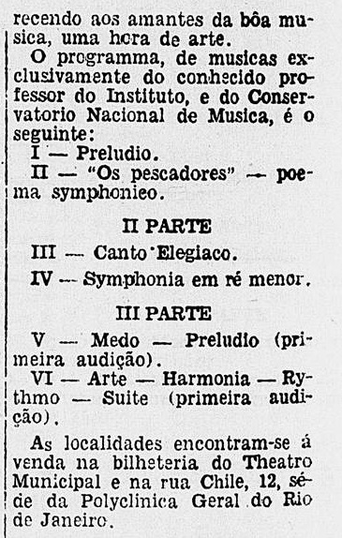
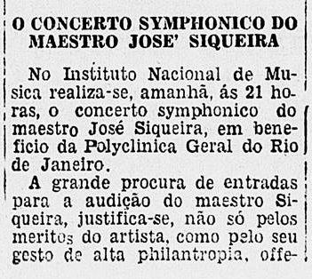
Fontes da Biblioteca Nacional
Hemeroteca
O Imparcial – 26/05/1937

